Slide 1
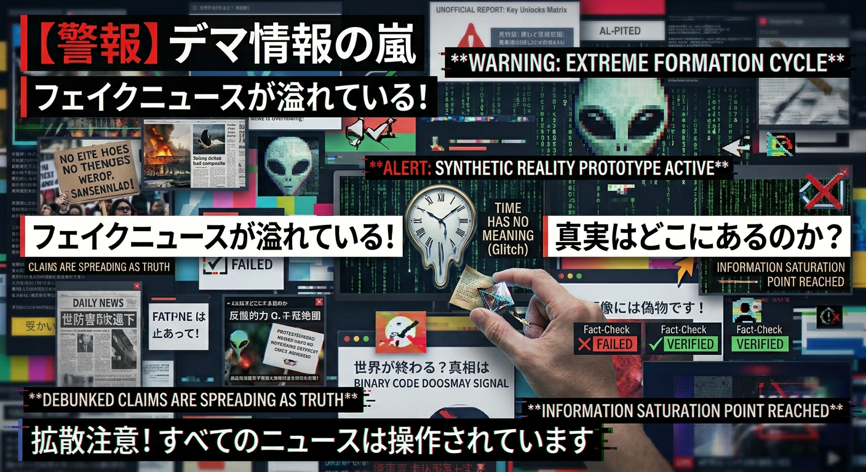
タイトル：嘘情報×
ジャンル名：3D情報判定アクションゲーム
キャッチフレーズ：嘘を見抜き、真実の目を
氏名 宮地悠梓

Slide 2




ターゲット
特徴
‣SNSやニュースサイトなど、日常的にインターネット上の情報に触れている人。
‣スコアアタック形式のゲームを好む人。
年齢
‣10代後半～30代の男女。
ニーズ
‣限られた時間の中で情報の真偽を判断し、自分の見極める力を試したい

Slide 3

コンセプト
  情報の真偽を見極めることで、
  判断力を鍛えることができる。
  限られた時間の中で多数の情報を処理することにより、
  情報を素早く正確に処理する力が身に付く。
  プレイで得たポイントを使って能力を強化することで、
  自分の成長を実感することができる。
  ・一言で言うとそれは何か？
  嘘を見抜く爽快感！！

Slide 4
ゲームの流れ
①政府から正しい情報を記憶する。
②仮想空間を探索する。
③気になる情報へ向かう。
④情報を読み込み、記憶している正しい情報と照合する。
⑤嘘情報を削除して、ポイントを獲得する。
⑥制限時間内に、できるだけ多くの嘘情報を見抜く。
⑦制限時間終了後、スコアを確認する。
⑧ポイントを使って、主人公を強化する。
⑨強化した状態で再びゲームを挑戦する。

Slide 5



ゲームの目的
・制限時間内にできるだけ多くの嘘情報を見抜いて削除し、高得点を獲得する。
・獲得したポイントを使って、主人公の能力を強化し、より効率よく情報を処理
できるようにする。
・プレイスキルの向上と能力強化によってハイスコアを更新し、ランキング上位
を目指す。

Slide 6
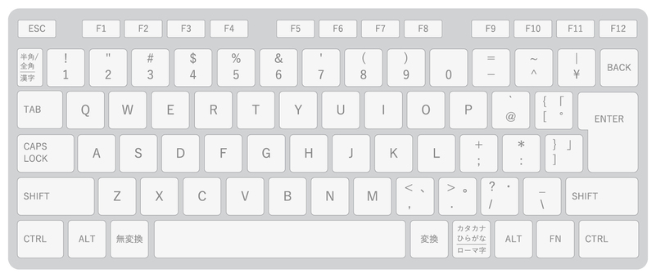

操作説明
‣WASDキー：プレイヤーの移動
‣Escキー：メニュー表示
‣Spaceキー：記事ウィンドウを閉じる
‣マウス：視点操作
‣左クリック：嘘情報の削除（画面右上の×ボタンを押す）

Slide 7


ポイント
‣嘘情報を削除するとポイントを獲得。
‣難易度の高い嘘情報ほど、多くのポイントを獲得することができる。
※ただし、真情報を削除した場合、ポイントが減少する。
‣ポイントを消費することで、主人公の能力を強化することが可能。
【能力強化の例】
・記憶容量の拡張
・情報読み込み速度の上昇
・その他の能力強化

